Slide 1
Internet Sl@ng
Uczestnicy:
Olaf Potowski
Max Kluczek
Mikołaj Sroczyński
Krzysztof Kalisiak
Michał Kaniewski
Maciej Kranc
Moderator:
Agnieszka Matras

Slide 2
Emotikon , uśmieszek lub buźka – złożony ze znaków tekstowych wyraz nastroju, używany przez użytkowników Internetu. Najczęściej przedstawia symboliczny ludzki grymas twarzy, obrócony o 90° w kierunku przeciwnym do wskazówek zegara, w licznych wariantach. Niektóre programy służące do komunikacji automatycznie zmieniają emotikony na ich graficzny odpowiednik.
Slang jest to wyrażanie zdania lub emocji za pomocą skrótów.
THX = thanks = dziękuje
W8 = wait = czekaj
ILD = Ich liebe dich = kocham cię
ZW = zaraz wracam
ITP……………………...

Slide 3
EMOTICONS
Używane emotikony
Using emoticons
Benutzte Emoticons

Slide 4
Uśmiech smile lächeln
Smutek sadness Traurigkeit
Język tonge Zunge
Śmiech lought Lachen
Zszokowany shocked schockiert
Oczko eye Auge
Myślę think denken
Płacz cry weinen
Całus kiss kűssen
Serce heart Herz

Slide 5
Zły angry böse
Słońce sun Sonne
Miś bear Bär
Zaczekaj wait warte
Myśle I think Ich denke
Zadzwoń call ruf an
Zarumienić brown rot werden
Emo emo emo

Slide 6
rekin shark Hai
niedowierzający unbelieving unglaublig
pacman pacman pacman
diabeł devil Teufel
smutek sadness Traurigkeit
robot robot Roboter
serce heart Herz
anioł angel Engel

Slide 7
Slang Polski

Slide 8
Cb – ciebie
wgl - w ogóle
Thx - dziękuje
Dziena - dziękuje
SQL - szkoła
JBC - jakbyco
OMG - Oh my God (o mój Boże)
Ocb - o co biega
Jj - już jestem
Nmzc - nie ma za co
Nvr -nevermind
Spx - spoko
Sb - sobie
Biola - biologia
Polak - polski
Cr - co robisz?
Kc - kocham cię
z/w - zaraz wracam
Mhm - tak
Yhy - jasne…

Slide 9
Slang Niemiecki

Slide 10
GN(8) | GUTE NACHT | DOBRANOC
HDL | HAB' DICH LIEB | KOCHAM CIĘ
HGW | HERZLICHEN GLÜCKWUNSCH | NAJSZCZERSZE GRATULACJE
IEA | ICH EUCH AUCH | ODPOWIEDŹ NA PYTANIE - JA RÓWNIEŻ WAS
ILD | ICH LIEBE DICH | KOCHAM CIĘ
KA | KEINE AHNUNG | NIE MAM POJĘCIA
KP | KEIN PLAN | NIE MAM PLANU
KP/KPR | KEIN PROBLEM | NIE MA PROBLEMU

Slide 11
LG | LIEBE GRÜßE | Z POZDROWIENIAMI
ME | MIT ERLAUBNIS MEINES ERACHTENS | ZA ZGODĄ Z MOJEGO PUNKTU WIDZENIA
MMN | MEINER MEINUNG NACH | W MOJEJ OPINII
N8 | NACHT | KRÓTKA FORMA DOBRANOC
OMG | O MEIN GOTT/ACH DU MEINE GÜTE | O MÓJ BOŻE
V(L)G | VIELE (LIEBE) GRÜßE | MOC POZDROWIEŃ
WE | WOCHENENDE | WEEKEND

Slide 12
Slang angielski
Slang angielski to odmiana języka charakteryzująca się potocznością, obrazowością i ekspresywnością.
jest wyznacznikiem przynależności do łatwo definiowalnej grupy społecznej (np. ludzi młodych, ludzi mieszkających w wielkim mieście).
Pułapką może być to, że slang angielski (a zwłaszcza amerykański)
podlega ciągłym zmianom i niektóre określenia szybko mogą stać się przestarzałe
- slang poznawany w młodości używany jest później przez całe dorosłe życie. Jednak traci on stopniowo na znaczeniu w codziennej komunikacji. W tym czasie każde nowe pokolenie tworzy swój własny, niekonwencjonalny język.

Slide 13
2L8 too late za późno
4U for you dla ciebie
AFK Away from keyboard daleko od kompa
ASAP As Soon As Possible tak szybko jak to będzie możliwe
B2K back to keyboard wracam
BB bye, bye cześć
C&P Copy and paste kopiuj i wklej
CU see you do zobaczenia
CUL8R see you later do zobaczenia później
GJ good job dobra robota
ILU I love you kocham cię
GL good luck powodzenia

Slide 14
HAND have a nice day miłego dnia
HF have fun baw się dobrze
IC I see wiem
K ok dobrze
ILU I love you kocham cię
LOL lots of laughing dużo śmiechu
N8 night noc
Nc no comment bez komentarza
OMG oh my God o mój Boże
PLS Please proszę
THX thanks dzięki
TY thank you dziękuję

Slide 15
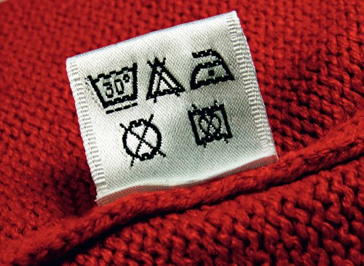

Slide 18
QUIZ
DANKE
TRAURIG
UŚMIECH
LOT OF LAUGH

